Slide 1
Categorical Feature
Encoding
강민수(20182786)
이효빈(20202659)
한윤지(20202672)

Slide 2
CONTENTS
서론
Pre-processing
Encoding
3.1 One Hot Encoding
3.2 Label Encoding
3.3 Ordinal Encoding
3.4 Helmert Encoding
3.5 Binary Encoding
3.6 Frequency Encoding
3.7 Mean Encoding
3.8 Weight of Evidence Encoding
3.9 Probability Ratio Encoding
3.10 Hashing Encoding
3.11 Backward Difference Encoding
3.12 Leave One Out Encoding
3.13 James-stein Encoding
3.14 M-estimator Encoding
3.15 Thermometer Encoding
4. 결론

Slide 3
서론
머신러닝 모델은 숫자형 데이터만을 처리할 수 있기 때문에, 범주형 데이터를 숫자형 데이터로 변환시켜주어야 한다. 인코딩이 얼마나 정확하게 데이터의 본질을 담아내면서도 데이터의 차원을 최소화하느냐에 따라, 머신러닝 모델의 성능이 달라진다.
범주형 데이터는 크게 Ordinal(일부 순서가 있는 형태)과 Nominal(특정 순서가 없는 형태)로 나뉜다. 따라서, 인코딩의 방법 역시, 데이터의 순서정보를 생성 및 유지하는 방법들과 그렇지 않은 방법들로 나누어진다.
범주형 변수의 특성 | Nominal | Ordinal
특징 | color(Red, Pink, Blue) country(Korea, USA, China) animal(Dog, Cat, Rabbit) | High, Medium, Low Agree, Neutral, Disagree, Stronly Disagree Bad, Okay, Excellent

Slide 4
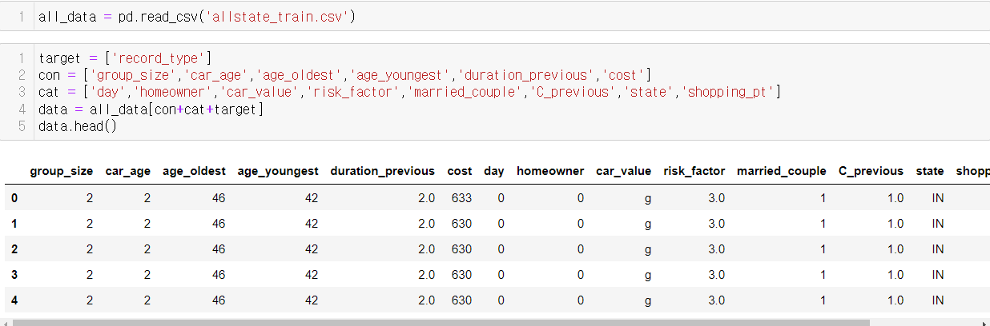
2. Pre-processing
데이터 확인 및 분석의 편의를 위해 사용할 속성을 타겟, 범주형, 연속형으로 구분
데이터 결측치 확인 및 결측치 제거
데이터 정보 확인 후 필요한 데이터만 추출
데이터 확인 및 분석의 편의를 위해 사용할 속성을 타겟, 범주형, 연속형으로 구분

Slide 5
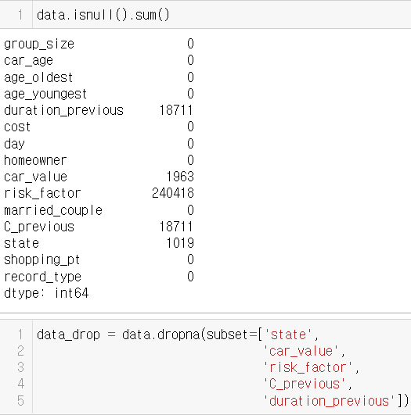
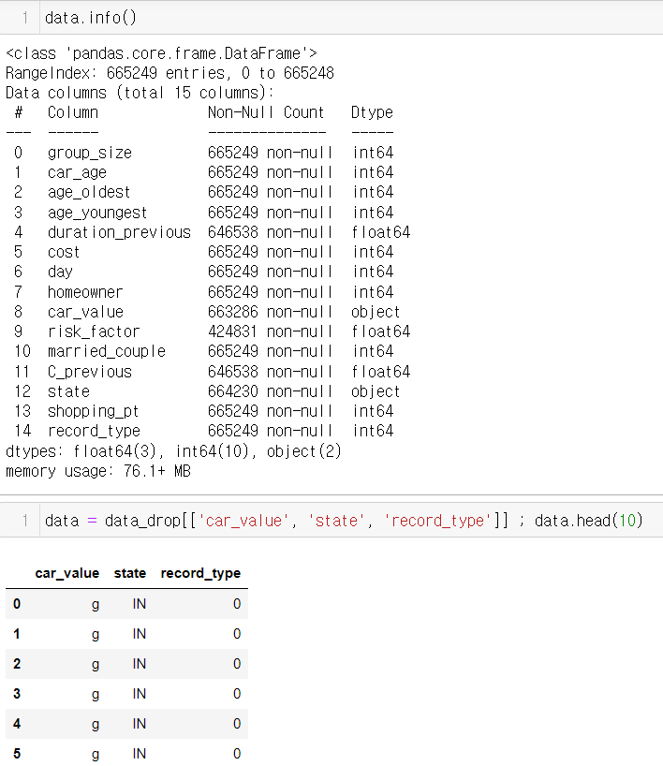
2. Pre-processing
2) 데이터 결측치 확인 및 결측치 제거
3) 데이터 정보 확인 후 필요한 데이터만 추출

Slide 6

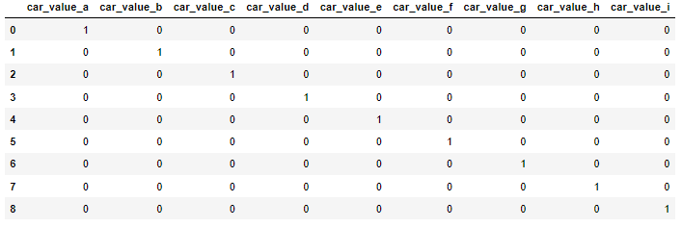
3.1 One Hot Encoding
각 범주형 feature의 값들을 1과 0으로 mapping 시켜 범주형 값의 종류 개수만큼 추가적인 column을 만들어 냄.
분류문제 : n개의 카테고리 값이 존재할 때 n개 모두 인코딩.
회귀문제 : 자유도(degree of freedom)를 반영해주기 위해 n-1개의 카테고리 값을 인코딩
주 사용 알고리즘 : SVM(Support vector machine), ANN(Artificial neural network), Clustering 알고리즘.
단점 : 범주형 feature의 값들의 종류가 많아지면 그 만큼 추가적인 변수가 많아지면서 모델링의 학습 속도가 매우 느려짐. 해당 변수가 높은 정보를 가질 가능성은 카테고리의 개수가 증가하는 만큼 줄어들기 때문에 알고리즘에 의해 잘 선택되지 않고 중요도도 낮아짐. 트리 계열의 알고리즘에서는 해당 변수가 완전히 제외되는 문제를 가져오기 때문에 잘 사용하지 않음.

Slide 7
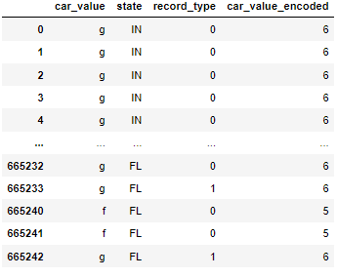
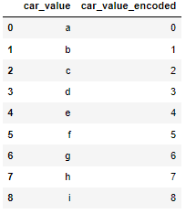
3.2 Label Encoding
범주형 변수의 n개 종류의 값들을 1에서 n 값으로 숫자를 부여함.
숫자들 사이에 관계 존재.
범주형 자료 중에서도 순서형 자료에 적합.
단점 : 각 범주 사이의 관계나 순서가 없더라도, 어느 정도의 관계나 순서가 있는 것으로 인식하여 더 큰 숫자에 큰 가중치를 부여하게 되는 단점이 있음.

Slide 8
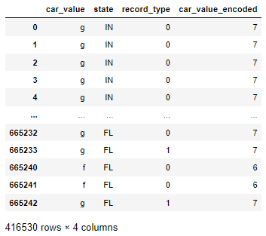
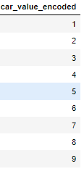
3.3 Ordinal Encoding
순서형 자료에 적합한 인코딩 방식.
범주형 자료값들이 순서형 자료인지를 고려함.
사용자가 주어진 범주형 변수에 직접 변수값들 간의 순서를 dictionary 형태로 정의.
장점 : 순서 정보를 담을 수 있음.
단점 : 직관적이지만 추가적인 코딩이 필요함.

Slide 9
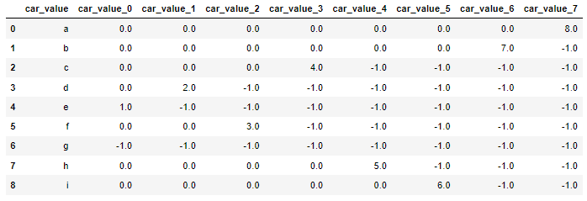
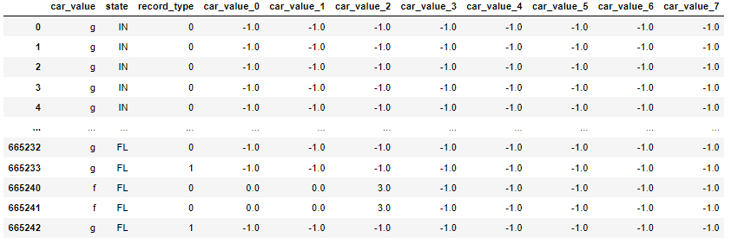
3.4 Helmert Encoding
특정 범주형 변수에서 특정한 범주값의 인코딩 값을 도출하기 위해 해당 범주에 매핑되는 (dependent variable, y값)의 평균값과 모든 level에 매핑되는 모든 종속변수 값들의 평균값을 비교하는 방법
일반적인 순서로 행해지는 Helmert 인코딩 보다는, 역방향의 “reverse” 라는 단어로 표현됨

Slide 10
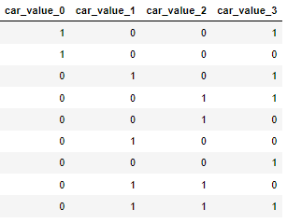
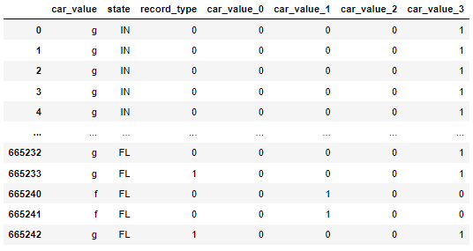
3.5 Binary Encoding
범주형 값들을 이진법으로 변환해주는 방법.
n개 종류의 feature값들이 존재할 때 binary encoding을 적용하면 log2의 n 제곱만큼 feature 추가.
장점 : One-hot encoding에 비해 훨씬 더 적은 개수의 변수가 생성됨. 100개의 범주가 있을 때 One Hot Encoding은 100개의 feature를 생성하는 반면, Binary encoding은 7개의 feature만 생성. 모델 학습 시 더 빠른 속도로 학습이 가능.

Slide 11
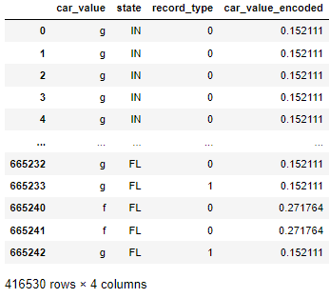
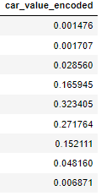
3.6 Frequency Encoding
범주형 feature 내 범주값들의 빈도수에 기반해 인코딩하는 방식.
범주값의 빈도가 target과 연관이 클수록 모델이 가중치를 부여하도록 함.
단점 : Train데이터로 부터 학습된 값들로 Test데이터의 범주값들이 encoding됨. Train 데이터와 Test 데이터의 분포가 다르다면 overfitting발생.

Slide 12
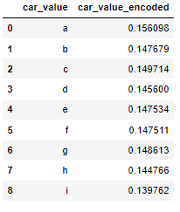
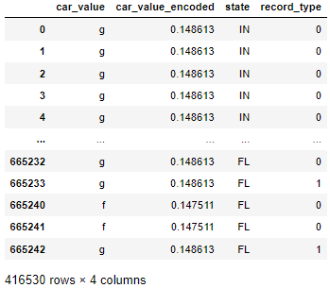
3.7 Mean Encoding (Target Encoding)
범주형 feature의 범주값별 target 값의 평균으로 인코딩하는 방법.
kaggle에서 많이 쓰임.
장점 : Data의 크기가 커도 빠른 속도로 학습이 가능함. tree-based 모델에서 유용
단점 : 구현과 검증이 까다로움, Train 데이터로 부터 학습된 값들로 Test 데이터의 범주값들이 encoding됨. Train 데이터와 Test 데이터의 분포가 다르다면 overfitting문제가 발생 -> smoothing, cv로 보완.

Slide 13
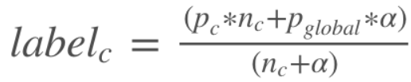
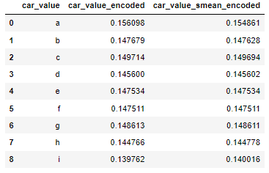
3.7 Mean Encoding (Target Encoding)
<Smoothing 변형 식>
Smoothing
mean encoding에서의 overfitting을 방지
Train set와 Test set에 데이터가 치우쳐져 있을 경우, 치우쳐진 평균을 전체 평균에 가깝도록, 기존 값을 스무스하게 만듦.

Slide 14
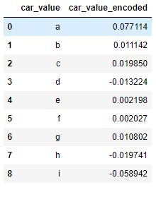
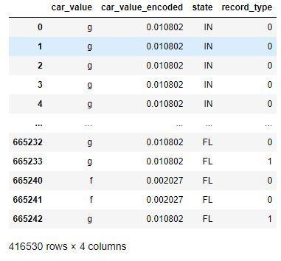
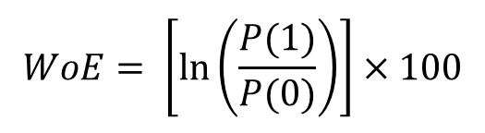
3.8 Weight of Evidence Encoding(WoE)
target에 대한 범주형 feature의 예측력을 설명하는 인코딩 방법.
WoE가 높을수록 P(1)으로 예측할 확률이 높다는 의미.
스케일이 맞춰져 있기에 Logistic Regression에 적합함.
P(1) = P(0) : WoE = 0
P(1) < P(0) : WoE < 0
P(1) > P(0) : WoE > 0
$$WoE= \left[\ln\left(\frac{P(1)}{P(0)}\right)\right]×100$$

Slide 15
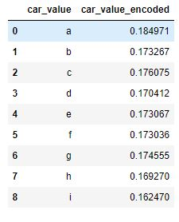
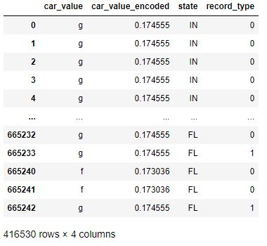
3.9 Probability Ratio of Encoding
WoE 방법과 유사하지만 log를 취하지 않은 P(1), P(0) 확률의 비율만을 사용함.

Slide 16
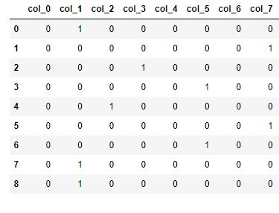
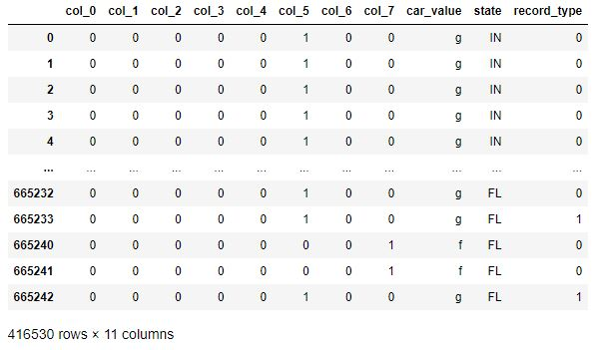
3.10 Hashing Encoding
다수의 범주형 피쳐를 한 번에 다차원 공간에 맵핑시켜서 인코딩하는 방법.
더미변수의 개수가 커질수록 정확도는 높아지나 연산량이 증가.
장점 : 많은 차원의 범주형 피쳐라도, 원하는 차원의 더미변수로 표현이 가능.
단점 : 해석의 용이성이 떨어짐.

Slide 17
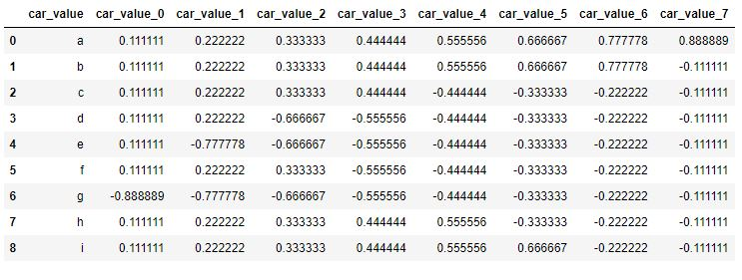
3.11 Backward Difference Encoding
특정 범주형 피쳐에서 하나의 범주값에 대한 target 값의 평균이 바로 이전 범주값에 대한 target 값들의 평균값과 비교되어 계산되는 인코딩 방법
주로 nominal, ordinal 변수에 적합

Slide 18
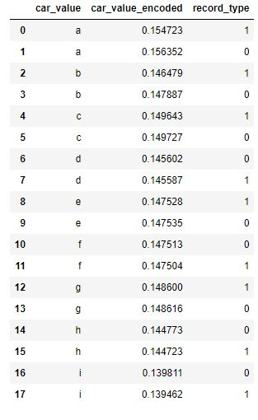
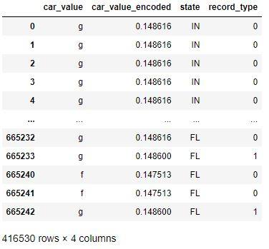
3.12 Leave One Out Encoding
Mean Encoding과 비슷하지만 이상치의 영향을 줄이기 위해 이상치를 제외함. 이 상태에서 target 값들의 평균을 이용해 범주형 피쳐를 인코딩하는 방법.

Slide 19
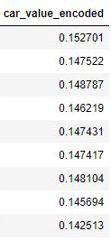
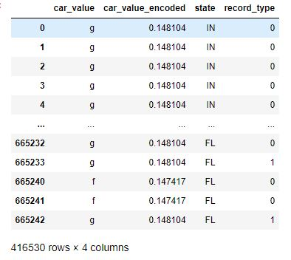
3.13 James-Stein Encoding
관측된 feature 값, 관측되지 않은 feature 값의 target 값 평균값들에 한 번 더 가중치를 부여한 평균값으로 인코딩하는 방법.
전체적인 평균값(모평균)에 도달하기 위해, 이전에 구한 평균값들을 수축시킨다는 의미.
Raw 데이터의 분포가 정규분포일 때만 적용이 유의미함.

Slide 20
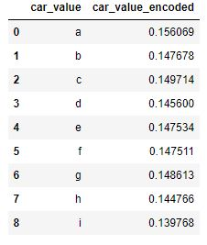
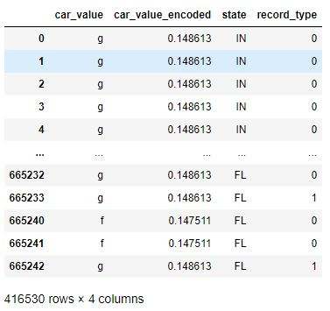
3.14 M-estimator Encoding
Mean Encoding을 단순화시킨 인코딩 방식
하이퍼파라미터인 m은 정규화의 강도를 나타내며 m 값을 높게 부여할수록 더 강력하게 정규화시키며 제한 강도가 높아짐. 1 ~ 100 사이의 범위로 권장함
m 값이 높을수록 더 강하게 정규화시킴

Slide 21
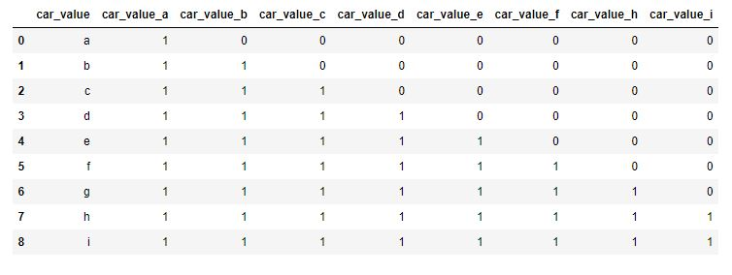
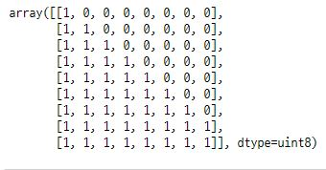
3.15 Thermometer Encoding
Unary Encoding이라고도 불림
이산 확률 분포에 최적화된 인코딩 방식
One-Hot Encoding과 비슷하게 표현하고 싶은 값의 인덱스에 1의 값을 부여하고, 다른 인덱스에는 0을 부여하는 단어의 벡터 표현 방식을 사용

Slide 22
4. 결론
범주형 feature가 Ordinal 데이터 or Nominal 데이터인지에 따라 다양한 인코딩 방법이 존재.
인코딩도 특정 머신러닝 모델에 적합한 방법이 존재.
ex) WoE -> Logistic Regression, Mean Encoding -> Tree-based
데이터에 상관없이 무조건 좋은 성능을 도출할 수 있는 인코딩 방법은 없음.
-> 데이터(feature)에 다양한 인코딩 방법을 적용하는 많은 시도의 실험 끝에 모델의 최적 성능을 이끌어내는 방법을 찾아가야 함.

Slide 23
4. 결론
One Hot Encoding
Label Encoding
Ordinal Encoding
Helmert Encoding
Binary Encoding
Frequency Encoding
Mean Encoding
Weight of Evidence Encoding
Probability Ratio Encoding
Hashing Encoding
BackWard Difference Encoding
Leave One Out Encoding
James-Stein Encoding
M-estimator Encoding
Thermometer Encoding
과적합(overfitting) 유의
Mean Encoding
Weights of Evidence Encoding
James-Stein Encoding
M-estimator Encoding
차원의 저주(Curse of dimensionality) 유의
One Hot Encoding
Helmert Encoding
Backward Difference Encoding
Thermometer Encoding

Slide 24
THANK YOU

